Slide 1
ГБДОУ детский сад № 47 Калининского района г. Санкт-Петербурга.
Музей кукол.
Подготовила: Никифорова Е.А.

Slide 2
Вы любите кукол? Наверное, нет человека, который в детстве не играл бы этими забавными игрушками. Еще с давних пор куклы были не только игрушками, но предметами любования.

Slide 3
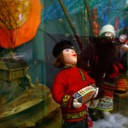
Радоваться и веселиться любят все! При входе в музей наших посетителей встречает галерея «Деревенская улица» , где они могут понаблюдать, как народ отмечал традиционные русские праздники — Рождество, Масленницу ,день Ивана купалы и как проводили время на долгожданной осенней ярмарке.

Slide 4
Здесь находится зал русской сказки, где можно встретить и Руслана с Людмилой, и братца Иванушку с сестрицей Аленушкой. Зрителей встретит Сивка-Бурка, царь Салтан, прекрасная Жар-птица. Присутствуют также герои и зарубежных сказок.

Slide 5
Зал «Лесное царство» поведет маленьких и взрослых посетителей тропинками сказочного леса. Кого здесь только нет?! И Баба-Яга, притаившаяся в своей избушке, и Кот-ученый, сидящий на ветвях дуба, и болотные кикиморы, и многие другие обитатели сказочного леса.

Slide 6
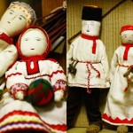
Зал «Ушедшая Русь». В этом месте находятся образцы древнеязыческой культуры давних славян, выполненные из соломы и ткани.

Slide 7
Выставочный зал «Гордость и слава Отечества».

Slide 8
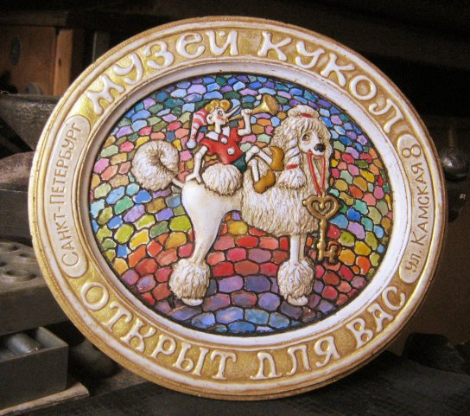
Петербургский музей кукол – это царство чарующих, сказочных и волшебных персонажей, хорошо известных нам с детства.

